Slide 1
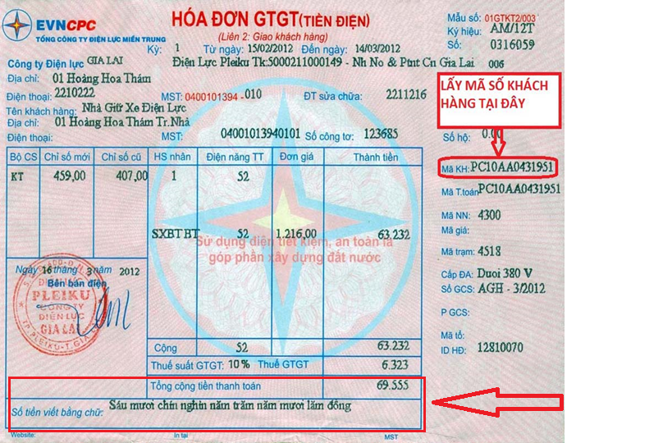

Phải đóng bao nhiêu tiền?

Slide 2
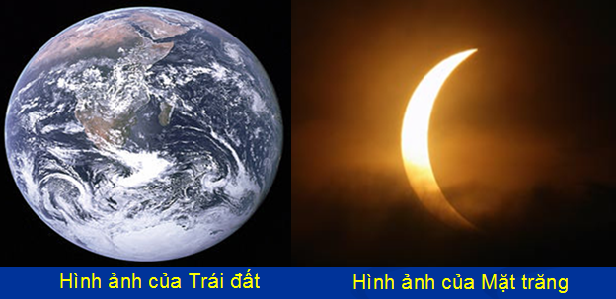
-Mặt Trăng cách Trái Đất khoảng 400 nghìn kilômét
-Diện tích bề mặt Trái Đất khoảng 510,2 triệu km²

Slide 3
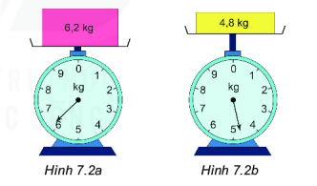
khoảng 6kg
khoảng
5 kg
khoảng
6 kg
Theo em hộp màu vàng nặng khoảng
4 kg hay 5 kg?
Theo em hộp màu hồng nặng khoảng 6 kg hay 7 kg?

Slide 4
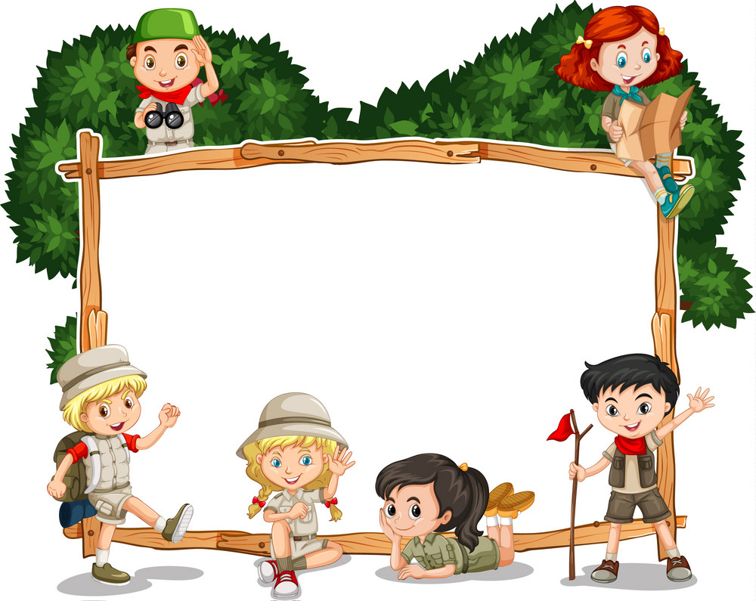
Bài 30. LÀM TRÒN VÀ ƯỚC LƯỢNG

Slide 5

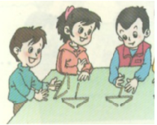
Nhiệm vụ
Hoạt động nhóm :
+ Nghiên cứu mục 1. Làm tròn số
+ Nêu quy tắc làm tròn số.
+ Hoàn thành bài tập sau vào bảng nhóm
Bài 1 Cho số thập phân 736,3826
a) Làm tròn đến hàng phần nghìn.
b) Làm tròn đến hàng phần mười
c) Làm tròn đến hàng chục.

Slide 6
QUY ƯỚC LÀM TRÒN SỐ
Để làm tròn một số thập phân dương tới một hàng nào đấy
( gọi là hàng làm tròn) ta làm như sau:
Đối với chữ số hang làm tròn:
+ Giữ nguyên nếu chữ số ngay bên phải nhỏ hơn 5
+ Tăng 1 đơn vị nếu chữ số ngay bên phải lớn hơn hay bằng 5
Đối cới các chữ số sau hang làm tròn:
+ Bỏ đi nếu ở phần thập phân
+ Thay bởi các chữ số 0 nếu ở phần số nguyên.

Slide 7
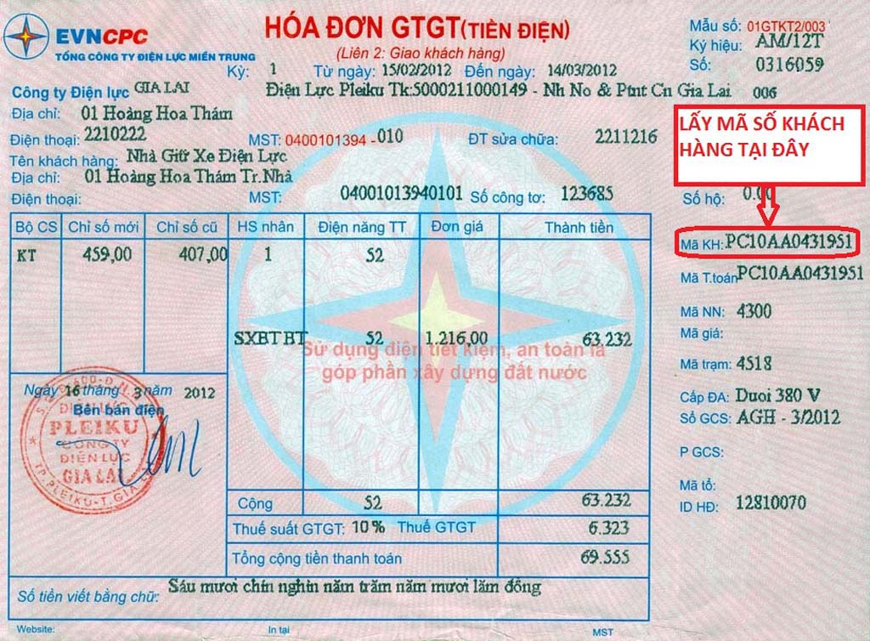
Làm tròn thành 70.000

Slide 8
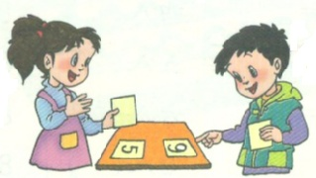
Bài 2. Làm tròn các số sau: 79,13651; 99,999; - 10,349
Đến hàng phần mười.
b) Đến hàng đơn vị
+ Chú ý: Để làm tròn một số thập phân âm ta chỉ cần làm tròn số đối của nó rồi đặt dấu “ – ” trước kết quả
Nhiệm vụ:
Hoạt động cặp đôi

Slide 9
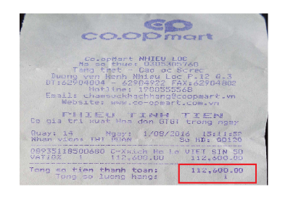
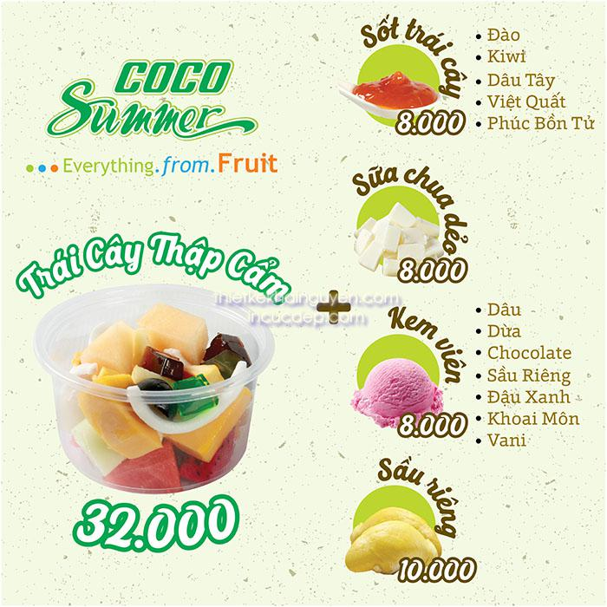
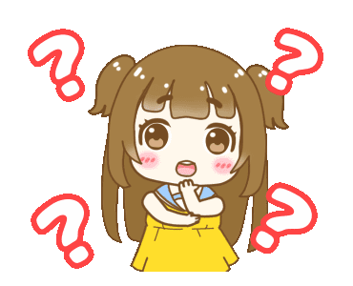
Siêu thị hết 112600
Mẹ cho 130000
Có đủ tiền mua kem sầu riêng không nhỉ??

Slide 10
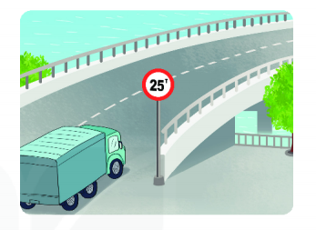
2. Ước lượng
Một xe hàng có khối lượng không hàng hóa là 12 tấn. Trên xe chở 9 thùng hàng, mỗi thùng có khối lượng 1,3 tấn. Một cây cầu có biển chỉ dẫn cho phép các xe có khối lượng không quá 25 tấn đi qua. Hỏi xe hàng trên có được phép qua cầu không?
Nhiệm vụ
Hoạt động nhóm

Slide 11
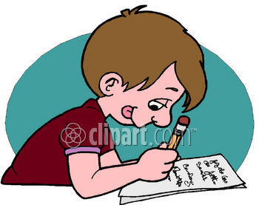
Hướng dẫn học ở nhà
Làm bài tập 7.12 đến 7.16 (SGK/39)
Xem trước bài 31. Một số bài toán về tỉ số
và tỉ số phần trăm.

